Slide 1







MENJADI INSAN RABBANI

Slide 2















RESOURCE
Page
set:nAFl-ClBDwk
Islam adalah agama amal. Agama tidak cukup dirumuskan secara rasional, melainkan harus dihayati dan diamalkan. Untuk itu, nilai-nilai Islam harus diajarkan disertai dengan kewajiban melakukan pelayanan. Pendidikan agama Islam menghendaki pembelajaran yang bermuara pada pembudayaan dan pemberdayaan. Iman dan ilmu harus berbuah amal
set:nAEWROhaQHs

Slide 3
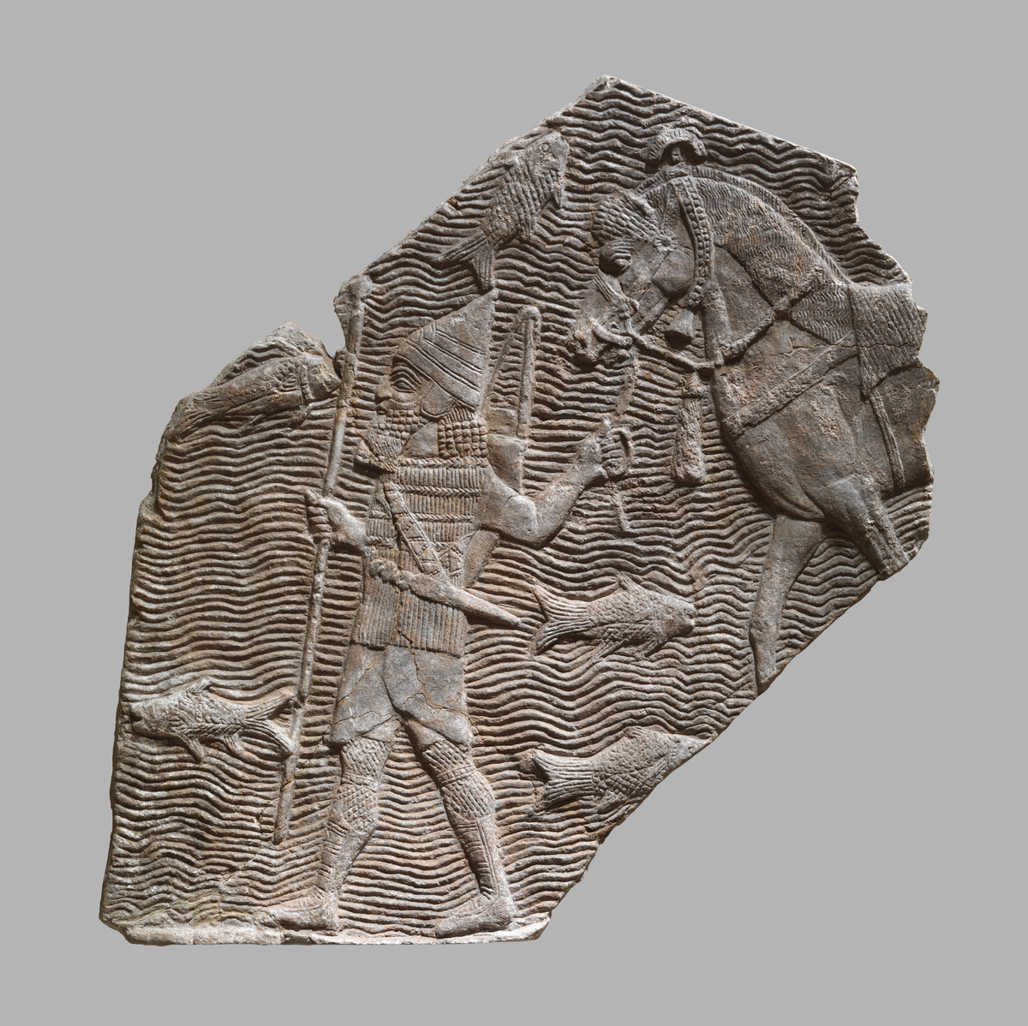


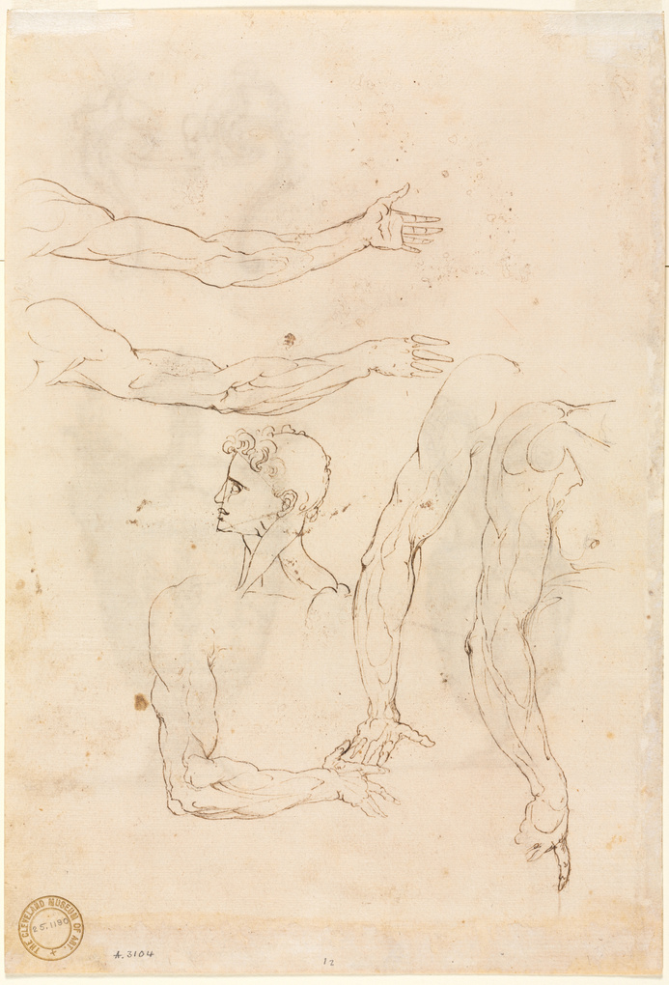



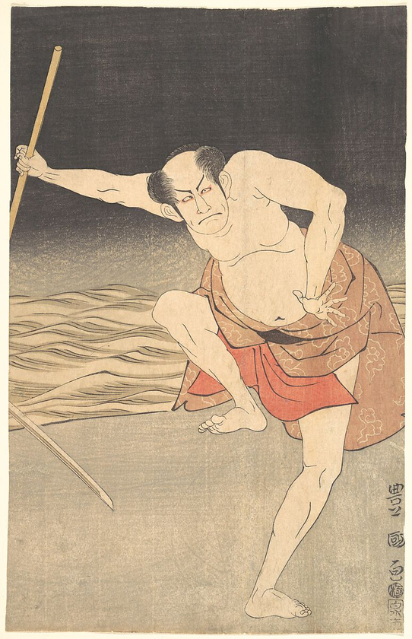
Orang musyrik gagal memahami relasi “Tuhan-manusia-alam”
TUJUAN PEMBELAJARAN PAI
Hati nurani orang munafik “sakit” akibat virus syahwat cinta dunia dan “debu” syubhat.
Tujuan pendidikan Islam adalah mendidik insan rabbani
“Hendaklah kamu menjadi orang-orang rabbani, karena kamu selalu mengajarkan al-Kitab dan disebabkan kamu tetap mempelajarinya.” (Qs. Alu Imran [3]: 79).
Orang kafir dari kalangan “Ahl Kitab” tidak mencapai hidayah

Slide 4




MENGHAYATI PRINSIP ETIS-TEOLOGIS DI ATAS, PENYELENGGARAAN PENDIDIKAN ISLAM MEMADUKAN TIGA KOMPONEN
(1) ibadah untuk menanamkan iman
(2) tablig untuk menyebarkan ilmu
(3) amal untuk mewujudkan kegiatan pelayanan sosial dan kemasyarakatan dalam kehidupan sehari-hari

Slide 5






Relasi dosen-mahasiswa ibarat “kafilah ruhani” yang bergerak tanpa lelah, berkolaborasi, berusaha menyingkap tabir dunia dan menangkap segala yang bersifat immaterial. Buah dari “olah hati” ini adalah ihsan, yakni kesadaran ruhani yang dapat merasakan kehadiaran ALLAH Ta’ala dalam segala gerak langkah dan semua tarikan nafas.

Slide 6



Misi pendidikan Islam adalah membina mahasiswa muslim taat melaksanakan syariat, disiplin dalam beribadah dan berperilaku akhlak mulia, serta bersih dari pemikiran dan gaya hidup thoghut.
PROSES PEMBELAJARAN
“Ya Tuhan kami, utuslah untuk mereka seorang Rasul dari kalangan mereka, yang akan membacakan kepada mereka ayat-ayat Engkau, dan mengajarkan kepada mereka al-Kitab (al-Qur’an) dan Hikmah (as-Sunnah) serta mensucikan mereka. Sesungguhnya Engkaulah yang Maha Perkasa lagi Maha Bijaksana.” (Qs. al-Baqarah [2]: 129).

Slide 7

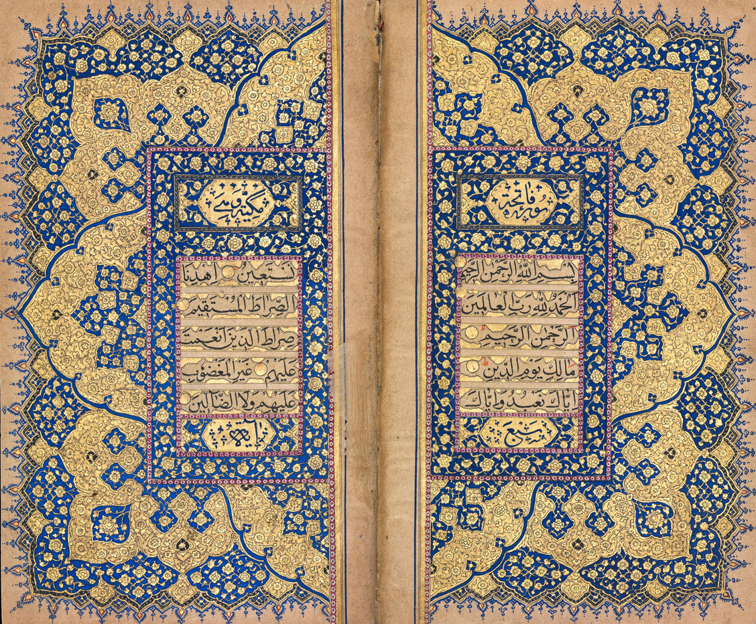


TILAWAH
PROSEDUR TILAWAH-TASMI’ DALAM KEGIATAN PEMBELAJARAN DI KELAS, DILAKUKAN DENGAN MENGACU PADA LANGKAH-LANGKAH SEBAGAI BERIKUT
(1) MAHASISWA MEMBAWA MUSHAF AL-QUR’AN DAN TERJEMAHNYA.
(3) PEMBACA MENJELASKAN MAKNA GLOBAL ATAU PESAN MORAL DARI AYAT YANG DIBACA.
(2) MAHASISWA MEMBENTUK PASANGAN (1-1), YANG BERPERAN SEBAGAI PEMBACA [MELAKUKAN TILAWAH] DAN PENDENGAR [MENYIMAK BACAAN].
(4) MAHASISWA BERTUKAR PIKIRAN TENTANG MAKNA DAN PESAN MORAL AYAT YANG DIBACA.

Slide 8



PROSES TAKLIM DILAKUKAN SECARA TEMATIK. DALAM PELAKSANAANNYA DAPAT MENGGUNAKAN TEKNIK “TIM ANALITIK”, “PROBLEM SOLVING”, ATAU “SEMINAR KELAS”.
Proses taklim menggunakan teknik “seminar kelas” dimulai dengan tugas menyusun makalah dengan tema tertentu dan mempresentasikannya di depan kelas.
Ayat-ayat Al-Qur’an dianalisis secara objektif dan dirumuskan dalam konstruk-konstruk teoritis. Elaborasi terhadap-konstruk-konstruk teoritis Al-Qur’an inilah yang pada akhirnya merupakan kegiatan Quranic Theory Bualding,
TAKLIM
TAKLIM ADALAH PROSES MENJELASKAN ESENSI KANDUNGAN AL-QUR’AN DAN SUNNAH NABAWI TENTANG TEMA ATAU TOPIK YANG DIBAHAS
Sumber primer dalam kajian ini adalah Al-Qur’an dan hadis nabawiyah yang dikodifikasikan dalam 9 kitab: shahih Bukhari, shahih Muslim, Sunan Abi Daud, al-Nasa’i, al-Damiri, al-Tarmizi, Ibn Majah, Musnad Ibn Hanbal, dan Muatho’. Sedangkan sumber sekunder yang digunakan dalam penelitian ini adalah kitab-kitab tafsir dan syarah hadis serta hasil kajian kalam dan fiqih yang membahas dan berkaitan dengan tema.

Slide 9


yakni proses internalisasi nilai ke dalam jiwa para pembelajar. Mereka bertindak sesuai pengetahuan mereka tentang halal dan haram. Membebaskan diri dari segala perbuatan keji dan munkar sambil menghiasi diri dengan sifat-sifat terpuji sehingga terpancar pesona pribadi insan yang adiluhung.
TAZKIYAH
(Qs. al-A’raf [7]: 157).

Slide 10


KEGIATAN AKHIR
(1)Mahasiswa dibagi dalam beberapa kelompok dan mereka diberi satu masalah untuk dipecahkan.
(2)Mahasiswa diminta menyelesaikan masalah dengan menggunakan langkah-langkah penyelesaian masalah sebagai berukut:
a.Identifikasi masalah
b.Pikirkan solusi yang memungkinkan
c.Evaluasi dan uji berbagai macam solusi
d.Putuskan solusi yang dapat diterima bersama
e.Implementasi solusi
f.Evaluasi solusi.
(3)Kelompok mahasiswa melaporkan solusi tertulis dan menyampaikan solusi yang mereka kembangkan kepada seluruh kelas.
(4)Kelompok mahasiswa melaksanakan “bina desa” berdasarkan hasil kerja “problrm solving” dan “investegasi”.
Pada akhir semesterMahasiswa mengerjakan dan melaporkan kegiatan proyek dakwah berdasarkan observasi dan wawancara di lapangan. Proyek berupa kegiatan pemberdayaan masyrakat, misalnya bina desa berbasis masjid. Kegiatan bina desa dapat dilakukan dengan cara mendirikan dan mengembangkan TK Al-Qur’an/Majelis Taklim, atau mendirikan Koperasi Masjid, dan lain-lain. Mahasiswa memperoleh nilai dari keseluruhan proses belajar mulai tilawah, taklim, hingga tazkiyah yang disertai pelaksanaan proyek pelayanan.

